Slide 1


Slide 2

Marcel Ribeiro Dantas
Fedora Ambassador
mribeirodantas@fedoraproject.org
Software Freedom Day
Setembro de 2013
Contribuições do Fedora
à comunidade Open Source
dos dias de hoje

Slide 3

O que veremos hoje?
Fedora
Fundações do Fedora
Projeto Fedora
Outros projetos

Slide 4
O que veremos hoje?
Fedora
Fundações do Fedora
Projeto Fedora
Outros projetos

Slide 5
O que é o Fedora?

Slide 6


Slide 7

Um conjunto de pacotes!
      Software Livre (FSF)
      Código Aberto (OSI)
      Repositórios Oficiais

Slide 8

> 28000 Contribuidores
> 550 Embaixadores
> 600 Tradutores
Agências Governamentais: Nasa, NSA, DHS..
Corporações: RedHat, IBM, Intel, Dell..
Comunidade

Slide 9

Funcionalidades
Fedora Games
Fedora KDE
Fedora LXDE
Fedora Xfce
Fedora Elec Lab
Fedora Design
Fedora Security
Pidora

Slide 10

Upstream / Cutting edge
“We lead, never follow”
Frequente ciclo de releases

Slide 11


Slide 12


  O Projeto Fedora
What is Fedora?
Who is Fedora?
Why does Fedora matter?
How do you join the open source movement?

Slide 13
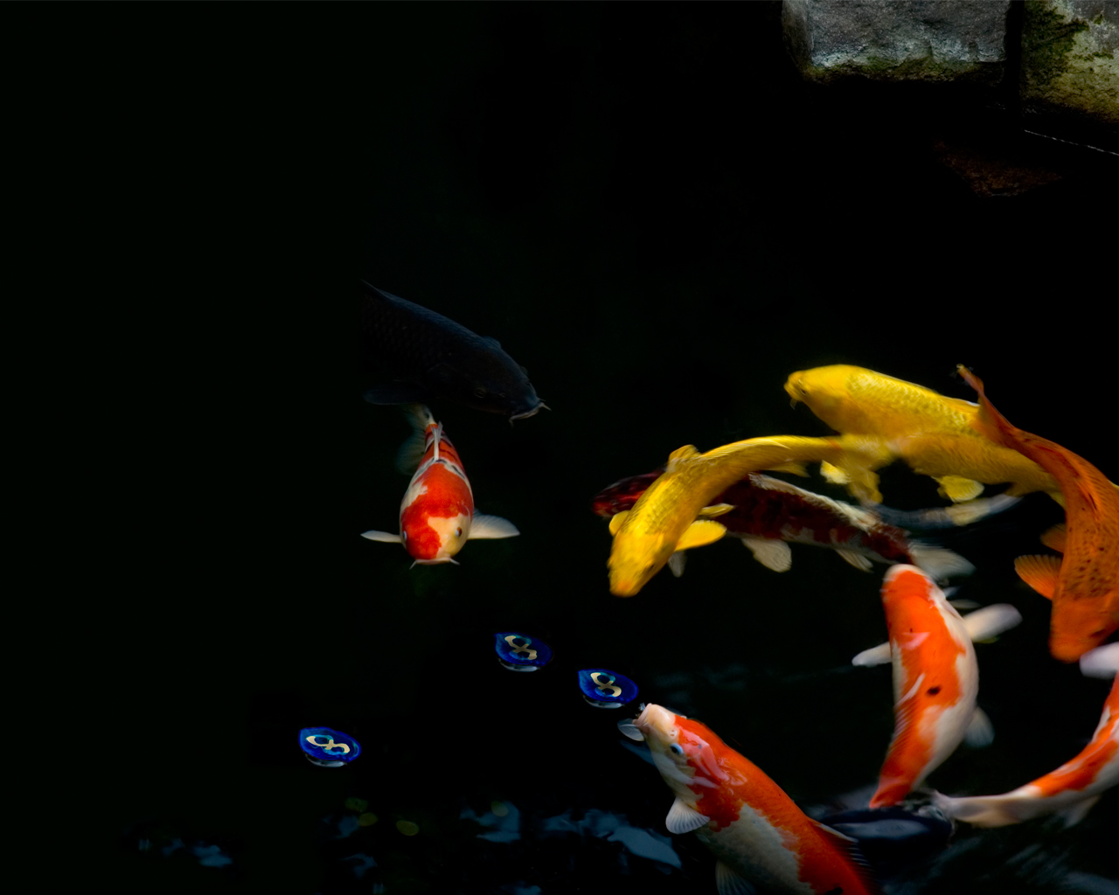
Quem é o Fedora?

Slide 14
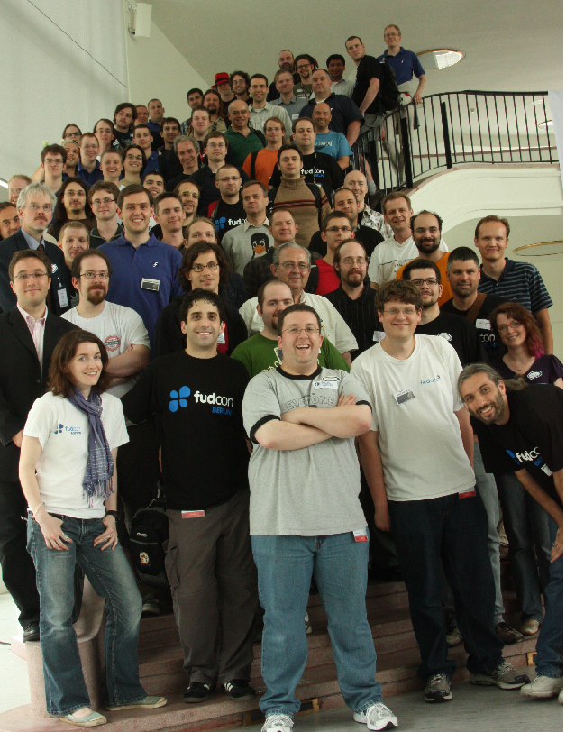

Slide 15
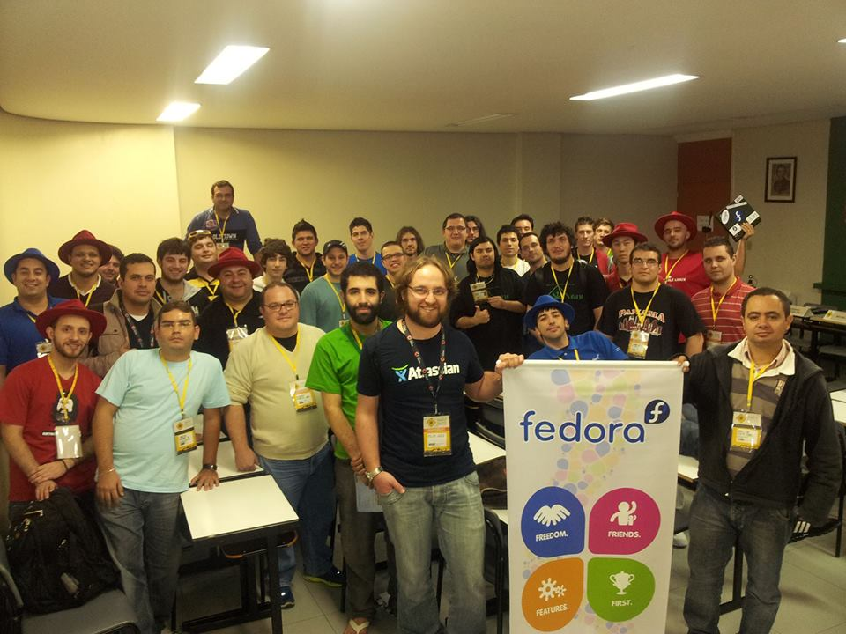

Slide 16






Documentação
Design
Marketing
Desenvolvimento
Relações Públicas
Globalização

Slide 17

O DNA do Fedora
Empacotadores
Vs
Desenvolvedores

Slide 18

SIGs
Special Interest Groups
Cloud
Desktop
EPEL
Games
Gnome/KDE/Lxde/Xfce..
Fedora Medical
Fedora Join

Slide 19
Palavras chaves
Bleeding Edge
Cutting Edge
Upstream
Open Source Way

Slide 20

Contribuições significativas

Slide 21
Linux
SELinux
Gnome e Xorg
OLPC (SoaS)
Transifex
Nouveau / Radeon
Wayland

Slide 22
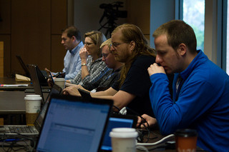
Quem usa o Fedora?

Slide 23
Linus Torvalds, o criador e mantenedor principal do kernel Linux
John Maddog Hall, Linux Foundatio
Alguns sistemas da NASA
Roadrunner, o supercomputador número 2(?) do mundo
Evo Smart Console, console de Game
Mais de cem distribuições GNU/Linux derivadas como o Red Hat Enterprise Linux
Robôs humanóides
~85% servidores da Wikipédia, kernel.og, sourceforge.net

Slide 24
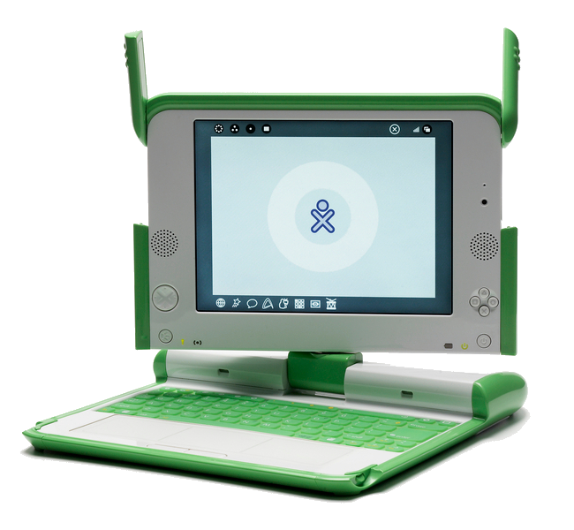
Fedora é importante para..
OLPC
RHEL / CentOS
Moblin
AsterixNOW
E muitos outros

Slide 25
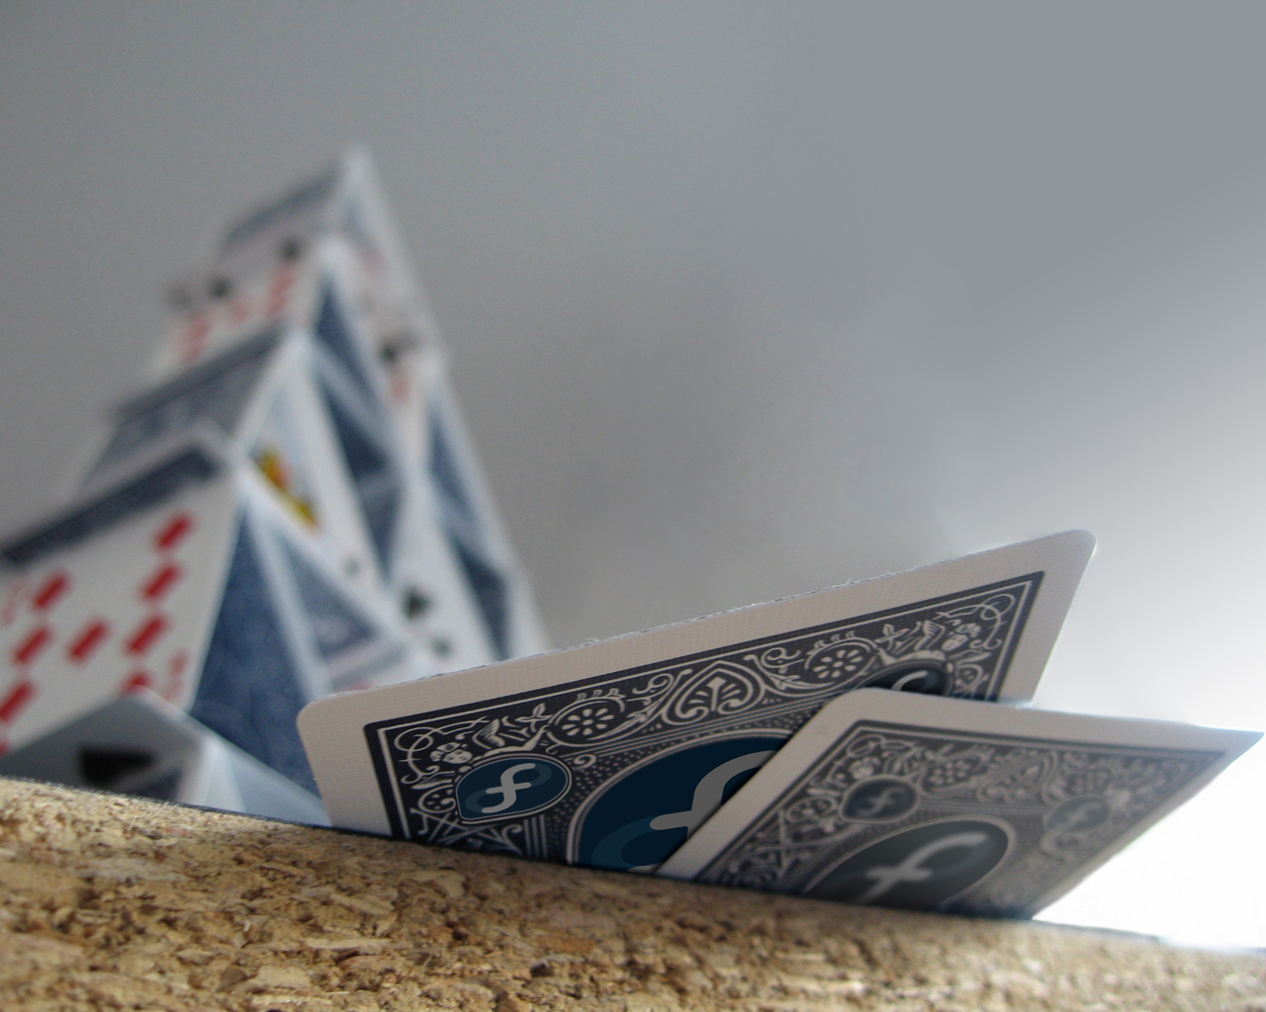
LATAM Community
  FAmSCo – Comitê Diretor dos Embaixadores Fedora
    Alejandro Perez
    Luiz Basan
  Embaixadores em 17 estados
    45 embaixadores

Slide 26
Contato
Mailing list
  https://admin.fedoraproject.org/mailman/listinfo/br-users
  https://fedoraproject.org/wiki/Fedora_Project_Wiki/pt-br
Website
  http://fedoraproject.org
Meetings:
  #fedora-br @ Freenode
  Quarta-feiras às 7:30pm #fedora-meeting

Slide 27
Web: http://mribeirodantas.fedorapeople.org
Mail: mribeirodantas@fedoraproject.org
IRC: mribeirodantas @ irc.freenode.net
Channels: #fedora-LATAM #fedora-ambassadors #fedora-br #fedora-mktg #fedora #fedora-l10n #fedora-admin #software-livre #potilivre
Dúvidas?

